Slide 1


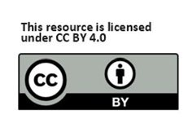

C1 Sürdürülebilirlik ve Yeşil İnovasyon
Modül 2:
Döngüsel Ekonomi ve Kaynak Verimliliği
www.ecosmartproject.eu

Slide 2
Küme 1 – Sürdürülebilirlik ve Yeşil İnovasyon | Modül 2 – Döngüsel Ekonomi ve Kaynak Verimliliği
Bu modülün işletmeniz için önemi
Döngüsel ekonomi, halihazırda kullandığınız kaynaklardan daha fazla değer elde etmekle ilgilidir. Konaklama ve ağırlama sektöründeki KOBİ'ler için atıkların azaltılmasına, maliyetlerin düşürülmesine, ürün ömrünün uzatılmasına, tedarik kararlarının iyileştirilmesine ve operasyonel dayanıklılığın güçlendirilmesine yardımcı olur.
01
02
03
Değer kaybının nerede olduğunu belirleyin
Kaynakların daha uzun süre kullanılmasını sağlayın
Atıkları operasyonel değere dönüştürün
Gıda, su, enerji, malzemeler, ambalaj ve ekipmanların sistemden ne zaman erken çıktığını belirleyin.
Onarım, yeniden kullanım, yeniden doldurma, yenileme ve daha akıllı satın alma gibi pratik yaklaşımları uygulayın.
Döngüsel düşünceyi kullanarak verimliliği artırın, maliyetleri azaltın ve sürdürülebilirlik performansını güçlendirin.
Bu modülde öğreneceğiniz işletmelerle tanışın
Jinny's Bakery (İrlanda) Crolly Distillery (İrlanda) Kar Tanesi Boutique Hotel (Türkiye) Hotel Bell Repos (İspanya) Hotel GSH (Danimarka) Hotel Luise (Almanya) Lakeside Willow Lodge (Öğrenci Görevi)

Slide 3

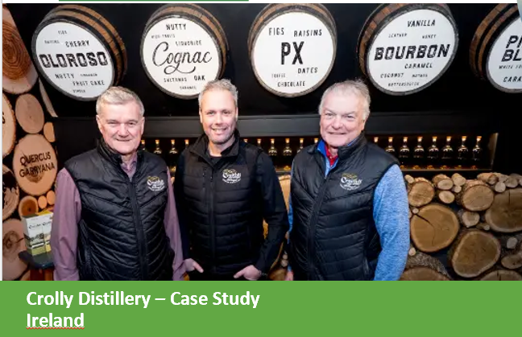
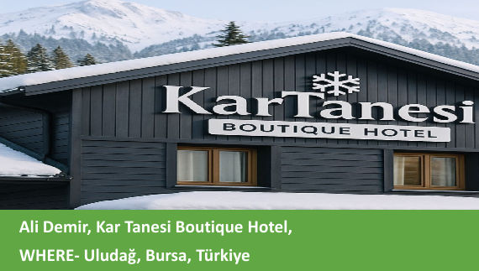
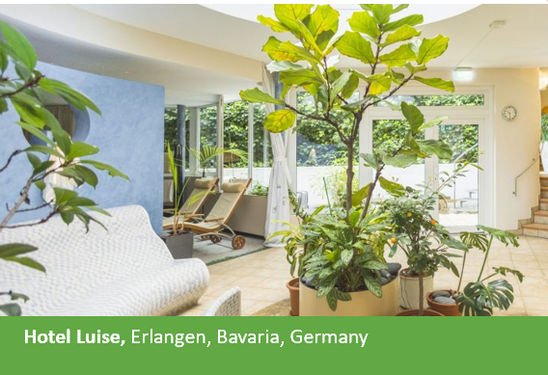

Küme 1 – Sürdürülebilirlik ve Yeşil İnovasyon | Modül 2 - Döngüsel Ekonomi ve Kaynak Verimliliği
Bu modülün yer aldığı alan
Rol: Konaklama sektöründe döngüsel ekonomi düşüncesi, kaynak verimliliği, atık önleme, yeniden kullanım, onarım ve yenileme için temel modül.
Şunlardan sonra gelir / bunlara aşina olmayı gerektirir
Şunlardan sonra gelir / bunlara aşina olunduğunu varsayar
C1 M1 (Günlük Konaklama İşletmelerinde Sürdürülebilirlik)
Genişletir veya bağlanır
C1 M3 (Sürdürülebilir Müşteri Deneyimi Tasarımı)
C2 M2 (Konaklama Sektöründe Veri Analitiği)
C3 M1 (Yeşil ve Dijital Değişime Öncülük Etmek)
C3 M2 (Sürdürülebilirlik için Dijital Pazarlama)

Slide 4
Öğrenim Hedefleri
Bu modülün sonunda şunları yapabileceksiniz:
konaklama ve ağırlama sektöründeki KOBİ bağlamında döngüsel ekonominin ne anlama geldiğini açıklamak
kaynakların doğrusal ve döngüsel kullanım şekilleri arasında ayrım yapmak
mutfak, temizlik, bakım ve tedarik alanlarında atık ve kaynak yoğunluklu noktaları belirlemek
bir konaklama biriminde temel malzeme akışı değerlendirmesi yapmak
günlük operasyonlarda döngüsel fırsatları belirlemek için bir kontrol listesi oluşturmak
onarım, yeniden kullanım, yeniden doldurma, yeniden tasarım ve daha akıllı satın almaya dayalı pratik müdahaleler önermek
KOBİ'ler için çevresel ve finansal sonuçlar açısından doğrusal ve döngüsel modelleri karşılaştırmak

Slide 5
Ortak Sözlük
Program genelinde kullanılan yedi terim. Her modülde aynı tanımlar.
Terim
Kanonik tanım
Tam açıklaması
Greenwashing
Kasıtlı olarak veya ihmal yoluyla abartılı, doğrulanamayan veya desteksiz sürdürülebilirlik iddialarında bulunmak.
C3 M2
ESG
Çevresel, Sosyal ve Yönetişim – bir işletmenin finansal olmayan performansını ve daha geniş kapsamlı etkisini değerlendirmek için kullanılan üç temel unsur.
C3 M1
Nudge
Seçeneklerin sunulma biçiminde yapılan (varsayılan ayar, hatırlatma, fiziksel düzenleme gibi) küçük bir değişiklik; bu değişiklik, seçenekleri açık tutarken davranışları değiştirir.
C1 M3
İkili geçiş
KOBİ'lerde dijital dönüşüm ve yeşil dönüşümü birbirini güçlendirecek şekilde birlikte ilerletmek.
C3 M1
KPI
Anahtar Performans Göstergesi – bir işletmenin tanımlanmış bir hedefi ne kadar etkili bir şekilde gerçekleştirdiğini gösteren ölçülebilir bir değer.
C2 M2
Döngüsel ekonomi
Atıkların bir kaynak haline gelmesi için, azaltma, yeniden kullanma, onarma, yenileme ve geri dönüşüm yoluyla malzeme ve ürünlerin mümkün olduğunca uzun süre kullanımda kalmasını sağlamak üzere tasarlanmış bir yaklaşım.
C1 M2
Misafir yolculuğu
Farkındalıktan rezervasyona, konaklamaya ve konaklama sonrası etkileşime kadar bir misafirin işletmeyle olan etkileşimlerinin tam dizisi – sürdürülebilirlik ve dijital temas noktalarını tutarlı bir şekilde tasarlamak için kullanılır.
C1 M3
EcoSmart Hospitality – WP3 · Ortak sözlük · 7 modülün tamamında aynı

Slide 6
İçindekiler
01
Konaklama Sektöründeki KOBİ'ler için Döngüsel Ekonomi Temelleri
02
Kaynakların ve Atık Yoğunluk Noktalarının Haritalandırılması
03
Uygulamada Döngüsel Müdahaleler
04
Kaynak Verimliliği ve Değerinin Ölçülmesi
05
Uygulamalı Çalışma: Döngüsel Fırsat Planı Oluşturma

Slide 7
Konaklama Sektöründeki KOBİ’ler için Döngüsel Ekonomi Temelleri
Konaklama sektöründe döngüsel ekonominin anlamını tanıtmak ve atık önleme, yeniden kullanım, yeniden tasarım ve kaynak verimliliğinin hem sürdürülebilirliği hem de iş performansını nasıl desteklediğini göstermek.
01

Slide 8
“Al-kullan-at” anlayışından daha akıllı kaynak sistemlerine
Döngüsellik, geri dönüşüm kutusundan çok daha önce başlar
: tasarım, satın alma, kullanım, bakım ve günlük rutinlerde.
Konaklama sektöründe bu, şu konularda farklı düşünmek anlamına gelir:
yiyecek
çarşaflar
misafir ikramları
mobilya ve donanım
ambalaj
su
temizlik ürünleri
satın alma kararları
Döngüsel bir model ise farklı bir soru sorar:
Atıkları ve yeni kaynaklar üzerindeki baskıyı azaltırken, malzemeleri, ürünleri ve değeri nasıl daha uzun süre kullanabiliriz?
Al
Kullan
At
Döngüsel
Ayrıca bakınız ›
C2 M2
- ·Konaklama Sektöründe Veri Analitiği

Slide 9
Döngüsel Ekonominin Üç Temel İlkesi
Döngüsel ekonomi, tamamı tasarım odaklı olan üç ilkeye dayanır.
Atık ve Kirliliği Ortadan Kaldırın
Ürünleri ve malzemeleri dolaşıma sokun
Doğayı Yeniden Canlandırın
Bakım, yeniden kullanım, onarım, yenileme, yeniden doldurma ve geri dönüşüm yoluyla malzemeleri kullanımda tutun.
Ürünleri, hizmetleri ve rutinleri, atıkların en başından itibaren daha az ortaya çıkacağı şekilde tasarlayın.
Zararı azaltan ve zaman içinde daha sağlıklı doğal döngüleri destekleyen sistemleri tercih edin.
Daha fazla bilgi için: https://www.ellenmacarthurfoundation.org/topics/circular-economy-introduction/overview?utm_source=chatgpt.com

Slide 10
Atık Hiyerarşisi
04 Atık İmhası
En etkili döngüsel strateji, atık oluşmadan önce onu önlemektir.
Ambalajları geri dönüştürmeden önce fazla sipariş vermeyi önleyin
tekstilleri atmadan önce onarmak veya başka amaçlarla kullanmak
gıda atıklarını normal kabul etmeden önce büfe ve servis rutinlerini yeniden tasarlayın
03 Geri Dönüşüm
02 Yeniden kullanıma hazırlık
01 Önleme
Geri dönüşüm önemlidir, ancak önleme ve yeniden kullanım genellikle daha fazla değer yaratır.

Slide 11
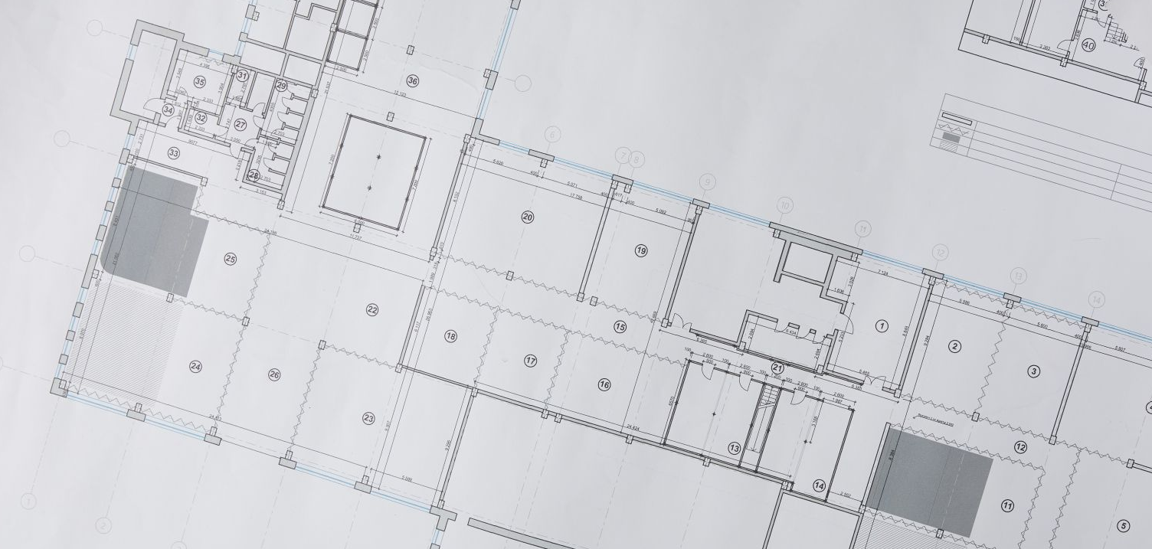
Konaklama Sektöründe Döngüselliğin Önemi
Ayrıca bakınız ›
C1 M1
- Sürdürülebilirliği Günlük Operasyonlara Entegre Etmek
Depo ve Mutfak ..
stok rotasyonu, bozulma, fazla sipariş, hasarlı ürünler..
Mutfak ve Yiyecek-İçecek ..
malzemeler, hazırlık atıkları, açık büfe artıkları, ambalajlama .
Tedarik ..
teslimat düzenleri, ambalaj, dayanıklılık, tedarikçi seçimi
Oda Temizliği ve Çamaşırhane ..
çarşafların ömrü, kimyasal kullanımı, tek kullanımlık ürünler .
Konuk Odaları ..
konaklama malzemeleri, dağıtıcılar, bakım, değiştirme döngüleri .
Bakım...
Onarım mı, değiştirme mi, demirbaş..
performans, su ve...
enerji verimliliği .
Döngüsellik, departmanlar arası bir çalışma mantığıdır.

Slide 12
Kutuların Ötesinde, Akışlar Çerçevesinde Düşünün
Döngüsel bir iş modeli şu sorularla başlar:
Ne geliyor?
Nasıl depolanır?
Nasıl kullanılır?
Değer nerede kaybolur?
Neler yeniden kullanılabilir, onarılabilir veya yeniden tasarlanabilir?
Hala atık olarak sistemden çıkarılması gerekenler nelerdir?
Örnek
Bir gıda maddesi, akışının tamamı boyunca değer taşır. Değer, satın alma, depolama, kesme, hazırlama, büfe sunumu ve tabak iadesi aşamalarında kaybedilebilir.
Döngüselliği iyi yönetmek için, operasyonel malzemelerin tüm yaşam döngüsünü anlamamız gerekir.
Yeniden sipariş
Depolama
Girdi
Kayıp
Kullanım
Geri kazanım

Slide 13
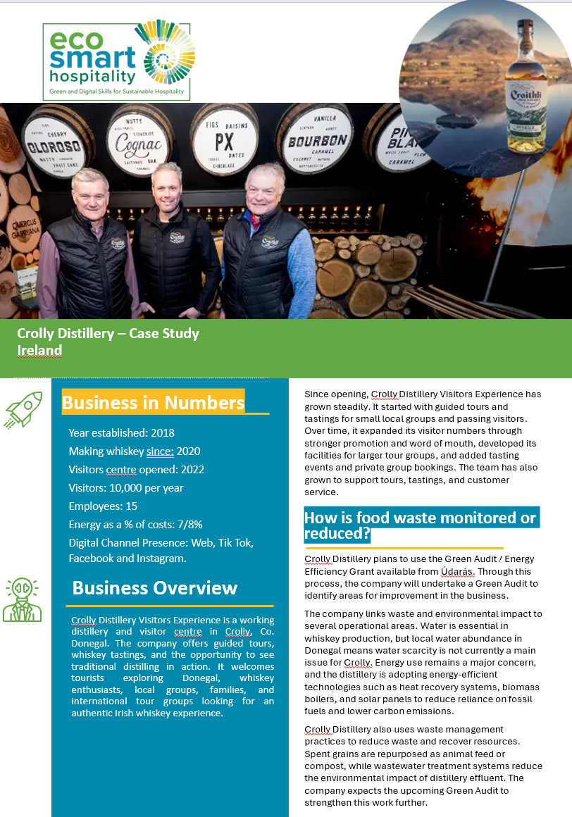
Crolly İçki Fabrikası
Crolly Distillery, döngüsel düşüncenin atık akışlarından ziyade kaynak akışlarına bakarak nasıl başladığını göstermektedir. Üretim genişledikçe, işletme enerji, su, hammadde ve yan ürünlerin operasyon içinde nasıl hareket ettiğini inceledi ve aksi takdirde kaybedilecek olan değeri geri kazanma fırsatlarını belirledi.
İçki fabrikası, ısı geri kazanım sistemleri, yenilenebilir enerji teknolojileri ve atık tahılı atık olarak değerlendirmek yerine ona verimli bir ikinci hayat veren süreçler uygulamaya koydu. Sisteme neyin girdiğini, sistem içinde nasıl hareket ettiğini ve sistemden neyin çıktığını anlayarak, işletme kaynak kaybını azaltırken operasyonel verimliliği de artırdı. Bu vaka, döngüsel ekonomi düşüncesinin temel bir ilkesini göstermektedir: atık, genellikle değerin sistemden çok erken çıktığının bir işaretidir. Akışları haritalandırmak, işletmelerin kaynakların nerede tutulabileceğini, yeniden kullanılabileceğini veya geri kazanılabileceğini belirlemelerine yardımcı olur.
Önemli Ders: Döngüsel işletmeler, sadece çöp kutusuna neyin gittiğine değil, değerin sistem içinde nasıl hareket ettiğine odaklanır.

Slide 14
Tatil Köyünde Nevresimlerin Yeniden Kullanımı
Diğer EcoSmart Konaklama Örnekleri
⁰¹
Bir tatil köyü, eskimiş çarşafları çamaşır torbalarına veya personel önlüklerine dönüştürür.
Bu örneklerin gösterdiği şey
döngüselliğin pratik olabileceğini
döngüsellik maliyeti düşürebilir
döngüsellik, tasarım ve süreç disiplinini iyileştirebilir
döngüsellik farklı departmanlarda uygulanabilir
^{Su Verimliliği İyileştirmesi}
⁰²
Tesis ekipleri, konuk odalarındaki su tüketimini denetler ve düşük akışlı armatürler kullanır.
^{Sıfır Atık Menü Tasarımı}
⁰³
Restoran yöneticileri, malzemelerin tamamının kullanılması esasına göre menüleri yeniden tasarlar.

Slide 15

Düşünme ve Tartışma
İyi bildiğiniz bir konaklama ortamını düşünün.
En sık ne atılıyor?
Hangi eşyalar çok çabuk değiştiriliyor?
Atık ortaya çıkmadan önce değer nerede kayboluyor?
Hangi rutin en "doğrusal" hissettiriyor?
Tartışma konusu - Hangi değişiklik en büyük etkiyi yaratır:
farklı şekilde satın almak
farklı şekilde kullanmak
farklı şekilde depolamak
farklı onarım
farklı iletişim kurmak

Slide 16

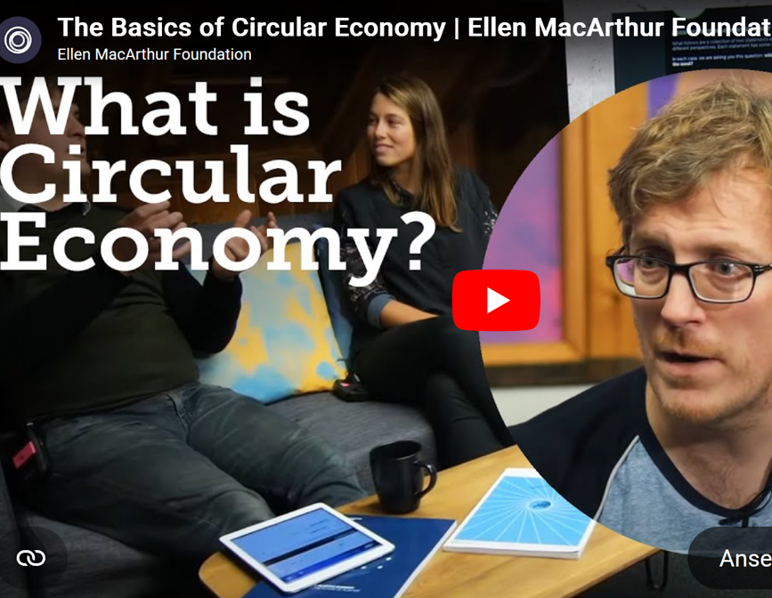
İzleyin ve Düşünün
İzlerken şunu not edin:
atıklar hakkında düşünme şeklinizi değiştiren bir fikir
konaklama sektörüne uygun bir ilke
kendi iş yerinize uygulayabileceğiniz bir örnek
Düşünme Sorusu:
Bir otel, restoran veya kafede "değer dolaşımı" ne anlama gelir?

Slide 17
⁰¹
⁰⁴
Döngüsel ekonomi, atıkları en başından itibaren sistemin dışına çıkarır.
Sistemsel düşünme, işletmelerin değerin nerede kaybedildiğini ve nerede korunabileceğini anlamasına yardımcı olur.
⁰²
En değerli stratejiler genellikle bertaraf öncesinde devreye girer: önleme, yeniden kullanım, onarım ve yeniden tasarım.
⁰³
Konaklama ve ağırlama sektöründeki faaliyetler, gıda, çamaşır, odalar, tedarik ve bakım alanlarında birçok döngüsel odak noktası içerir.
Önemli Noktalar
Döngüsellik, konaklama sektöründeki günlük kararlara yansıtıldığında pratik hale gelir.

Slide 18
Kaynakların ve Atık Yoğunluk Noktalarının Haritalandırılması
Operasyonu bir akış sistemi olarak görmek
Malzemelerin, enerjinin, suyun, ambalajların ve ürünlerin konaklama işletmelerinde nereden nereye hareket ettiğini ve atık, sızıntı ve verimsizliğin nerede meydana geldiğini belirlemek.
02

Slide 19
Tesis Genelinde Malzeme Akışlarının Haritalandırılması
Başla
Malzeme akış haritası, ekiplerin kaynakların işletme içinde nasıl hareket ettiğini görmelerine yardımcı olur.
Her departman için şunu sorun:
ne geliyor?
Nereye depolanıyor?
nasıl kullanılıyor?
fazlalık, bozulma veya hasar nerede meydana geliyor?
Atık, geri dönüşüm, çamaşırhaneye geri gönderilen veya yeniden kullanılanlar nelerdir?
Bunun ortaya çıkardıkları
mükerrerlik
fazla sipariş
gizli israf
kaybedilen yeniden kullanım değeri
ekipler arası zayıf devir teslim
Başlat
Süreç
Süreç
Evet
Süreç
Süreç
Süreç
Karar
Süreç
Hayır
Ayrıca bakınız ›
C1 M1
- Sürdürülebilirliği Günlük Operasyonlara Entegre Etmek

Slide 20


Mutfak ve Yiyecek-İçecek
Gıda operasyonlarında yaygın döngüsellik sorunları şunlardır:
aşırı üretim
kötü stok rotasyonu
aşırı kesim
büfenin aşırı doldurulması
önlenebilir tabak israfı
tek kullanımlık servis malzemeleri
tedarikçi ambalajları
yenilebilir artıkların kötü kullanımı
Döngüsel sorular
Menü tasarımı, malzemeleri daha verimli kullanabilir mi?
Büfe sunumu, aşırı maruz kalmayı azaltabilir mi?
Hazırlık ve servis partileri daha küçük veya daha uyarlanabilir hale getirilebilir mi?
Ambalaj kullanımı kaynağında azaltılabilir mi?
Ayrıca bakınız ›
C1 M1
- Sürdürülebilirliği Günlük Operasyonlara Entegre Etmek

Slide 21

Temizlik ve Çamaşırhane Alanları
Temizlik ve çamaşırhane, aşağıdakileri etkilediği için önemli döngüsellik alanlarıdır:
çarşaf değiştirme döngüleri
tekstil giysilerinin aşınması ve hasar görmesi
kimyasal kullanımı
su talebi
temizlik malzemeleri ve sarf malzemelerinin ambalajları
kısmen kullanılmış ürünlerin bertarafı
Döngüsel fırsatlar
doğru bakım sayesinde tekstil ürünlerinin ömrünün uzatılması
değiştirmeden önce onarım
tek kullanımlık ürünlerin yerine yeniden doldurulabilir sistemler
doğru kimyasal dozajlama
yıpranmış ürünlerin daha seçici bir şekilde değiştirilmesi
Ayrıca bakınız ›
C1 M1
- Sürdürülebilirliği Günlük Operasyonlara Entegre Etmek

Slide 22

Konuk Odaları ve Olanaklar: Önemli Noktalar
Konuk odaları, aşağıdaki konularda döngüsellik sorunları yaratmaktadır:
tek kullanımlık banyo malzemeleri
minyatür ürün ambalajları
konfor ürünlerinin değiştirilme sıklığı
mobilya ve donanımların yenilenmesi
bakım müdahale süresi
odalarda atık ayrıştırma
temizlik sıklığı seçenekleri
Operasyonel ders:
Konuk odalarıyla ilgili küçük ve tekrarlanan kararlar, zamanla malzeme ve atık üzerinde büyük etkiler yaratabilir.
Ayrıca bakınız ›
C1 M3
- Sürdürülebilir Müşteri Deneyimi Tasarımı

Slide 23

Bakım, Su ve Ekipman Konusunda Önemli Noktalar
Döngüsellik aynı zamanda teknik sistemlere de bağlıdır.
Dikkat Edilmesi Gerekenler:
sızıntılar ve armatürlerin düşük performansı
zayıf bakım nedeniyle ekipman ömrünün kısalması
onarımın yeterli olabileceği durumlarda değiştirme rutinleri
verimsiz kontroller veya ayarlar
kaçırılmış yenileme fırsatları
takip edilmeyen yedek parçalar ve sarf malzemeleri
Döngüsel İlke:
Bakım, ürün ömrünü uzatarak ve önlenebilir kaynak kaybını önleyerek değeri korur.
Ayrıca bakınız ›
C2 M1
- Konaklama Sektöründe Yapay Zeka

Slide 24


Tedarik ve Ambalajlama Konusunda Önemli Noktalar
Tedarik kararları, genellikle ürün piyasaya çıkmadan önce döngüsel performansı belirler.
Dikkat Edilmesi Gerekenler:
satın alma hacmi ve sipariş sıklığı
tek kullanımlık ve yeniden doldurulabilir veya toplu formatlar
ambalaj yoğunluğu
dayanıklılık ve onarılabilirlik
yedek parça bulunabilirliği
tedarikçinin geri alım veya yeniden kullanım programları
yerel/bölgesel tedarik fırsatları
Önemli Ders:
Arka kapıda ortaya çıkan bir atık sorunu, genellikle çok daha önce alınan bir satın alma kararının sonucudur.
Ayrıca bakınız ›
C1 M1
- Sürdürülebilirliği Günlük Operasyonlara Entegre Etmek

Slide 25
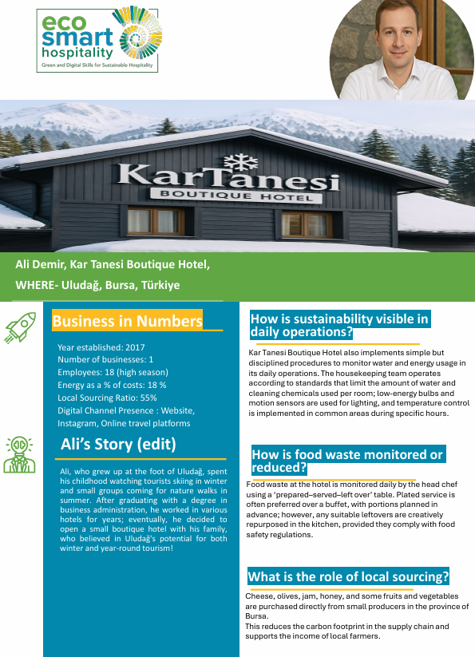
Kar Tanesi Butik Otel
Kar Tanesi Butik Otel, döngüsel ekonomi ilkelerinin günlük konaklama faaliyetlerine nasıl entegre edilebileceğini göstermektedir. İşletme, su kullanımı, enerji yönetimi, yerel tedarik, kompostlama ve malzeme yeniden kullanımı konularında birçok departman genelinde tutarlı prosedürler geliştirmiştir.
Tek tek sürdürülebilirlik projelerine güvenmek yerine, döngüsellik günlük rutinlere ve operasyonel kararlara entegre edilmiştir. Personel, atıkları azaltmaya, kaynakları daha verimli kullanmaya ve ürünlerin ve malzemelerin kullanım ömrünü uzatmaya yardımcı olan standart prosedürleri takip etmektedir.
Bu uygulamalar, hizmet kalitesini ve operasyonel tutarlılığı korurken çevresel performansı da desteklemektedir. Bu örnek, döngüselliğin, personelin her gün uygulayabileceği tekrarlanabilir rutinlere dönüştürüldüğünde en etkili hale geldiğini göstermektedir.
Önemli Ders: Döngüsel ekonomi, sürdürülebilir kaynak yönetimi ara sıra yapılan bir girişimden ziyade normal operasyonel uygulamaların bir parçası haline geldiğinde başarılı olur.

Slide 26
Etkinlik: Malzeme Akış Haritası Oluşturma
Bir birim seçin:
kahvaltı servisi
kat hizmet arabası sistemi
konuk odası olanakları
çamaşırhane
bar hizmeti
bakım depoları
Akış şeması
Girişler / Depolama / Kullanım / Kayıp / Geri kazanım / Yeniden sipariş
Çıktı - Belirleyin:
iki ana atık noktası
bir gizli maliyet
bir döngüsel fırsat
Yeniden Düzenleme
Depolama
Girdi
Kayıp
Kullanım
Geri Dönüşüm

Slide 27
Düşünme ve Tartışma
Seçtiğiniz süreçte değer en çok nerede kayboluyor?
hizmet öncesinde?
hizmet sırasında mı?
temizlik veya sıfırlama sırasında mı?
değiştirme alışkanlıkları yoluyla mı?
Tedarikçi ambalajları yoluyla mı?
Yol gösterici soru:
Hangi kayıplar barizdir — hangileri ise “normal” geldiği için görünmez kalır?

Slide 28
⁰¹
⁰⁴
Ekipler, çöp kutularının yanı sıra akışları da anladıkça döngüsellik artar.
Malzeme akışı haritalaması, ekiplerin döngüsellik fırsatlarının en pratik olduğu yerleri görmelerine yardımcı olur.
⁰²
Gıda, çamaşır, konfor malzemeleri, ambalaj ve ekipmanların tümü sistemler içinde hareket eder.
⁰³
Önemli Noktalar
Henüz haritalandırmadığınız şeyleri yeniden tasarlayamazsınız.
Farklı departmanlar farklı türde kayıplara neden olur.

Slide 29
Uygulamada Döngüsel Yaklaşımlar
Konaklama ve ağırlama sektöründeki işletmeler girdileri nasıl azaltabilir, ürün ömrünü nasıl uzatabilir ve döngüsel değer nasıl yaratabilir?
Konaklama işletmelerinin operasyonları, tedarik ve hizmet tasarımında uygulanabilecek somut döngüsel stratejileri keşfetmek.
03

Slide 30

Atık Ortaya Çıkmadan Önce Tasarımla Önleyin
En etkili döngüsel müdahale, daha iyi bir tasarım kararıdır.
Tasarım Soruları
Ürün daha uzun süre kullanılabilir mi?
Biçim, ambalajı azaltabilir mi?
Hizmetin boyutu uygun hale getirilebilir mi?
Menü veya sunulan ürünler, artan malzemeleri azaltabilir mi?
Tek bir ürün birden fazla amaca hizmet edebilir mi?
Konaklama Sektörüne Örnekler
minyatürlerin yerine yeniden doldurulabilir dağıtıcılar
daha küçük, daha akıllı açık büfe yeniden doldurma kapları
tek kullanımlık standartların yerine dayanıklı servis gereçleri
onarılabilen modüler mobilya ve donanımlar

Slide 31

Atıklar Ortaya Çıkmadan Önce Tasarımda Önleyin
Onarım: Bakım ve basit onarımlarla ürün ömrünü uzatın.
Yeniden Kullanım: Aynı ürünü orijinal işleviyle birden fazla kez kullanın.
Yeniden Amaçlandırma: Bir ürünü veya malzemeyi farklı bir işlevde kullanın.
Yenileme: Yenileme, yedek parça değiştirme veya yükseltme yoluyla değeri geri kazanın.
Konaklama Sektöründen Örnekler
Varsayılan olarak sandalyeleri onarmak
Dağıtıcıları ve dayanıklı kapları yeniden kullanmak
Aşınmış çarşafları iç operasyonlarda yeniden kullanmak
Varsayılan olarak demirbaşların yenilenmesi

Slide 32
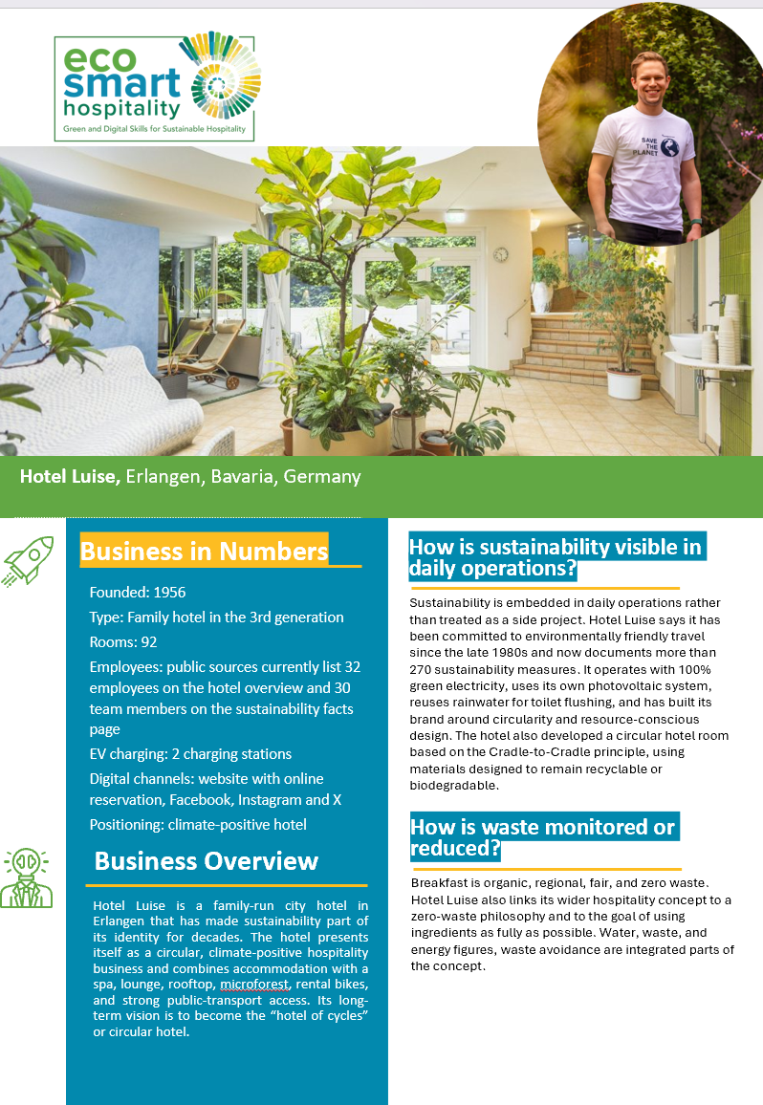
Hotel Luise
Hotel Luise, döngüsel ekonomi anlayışının satın alma, yenileme ve yatırım kararlarını nasıl etkileyebileceğini göstermektedir. Otel, malzemelerin, mobilyaların ve ürünlerin tüm yaşam döngüsü göz önünde bulundurularak seçildiği döngüsel otel odası konseptiyle tanınmaktadır.
İşletme, yalnızca satın alma fiyatına odaklanmak yerine dayanıklılık, onarılabilirlik, yeniden kullanım potansiyeli, çevresel etki ve kullanım ömrü sonu geri kazanımını da dikkate almaktadır. Bu yaklaşım, ürün ömrünün uzamasını destekler, gereksiz değiştirme işlemlerini azaltır ve yenileme ve tadilat projelerinin çevresel ayak izini düşürür.
Bu vaka, döngüsel ekonominin önemli bir ilkesini vurgulamaktadır: birçok atık sorunu, ürünler günlük kullanıma girmeden çok önce ortaya çıkmaktadır. Daha iyi satın alma kararları, genellikle uzun vadede en büyük döngüsel faydaları sağlar.
Anahtar Öğrenim: En etkili döngüsel müdahale, genellikle atık oluşmadan önce alınan daha akıllı bir satın alma veya tasarım kararıdır.

Slide 33

Döngüsel Gıda Sistemleri
ve Sıfır Atık Menüler
Daha Fazla Okuma: UNEP’in Gıda Atığı Endeksi 2024, ölçümün etkili gıda atığı azaltımının temeli olduğunu vurgulamaktadır.
https://www.unep.org/resources/publication/food-waste-index-report-2024
Döngüsel gıda anlayışı, gıdanın besin değerini yüksek tutmayı ve israfı azaltmayı amaçlar.
Pratik Stratejiler
malzemelerin tam kullanımı
daha iyi tahmin
daha küçük porsiyonlarda pişirme
menü öğeleri arasında çapraz kullanım
uyarlanabilir büfe yenileme
net depolama ve etiketleme rutinleri
atık veya kompostlamadan önce fazlalıkların önlenmesi
Operasyonel Ders:
Döngüsel bir mutfak genellikle daha disiplinli ve daha karlı bir mutfaktır.
Ayrıca bakınız ›
C1 M3
- Sürdürülebilir Müşteri Deneyimi Tasarımı

Slide 34

Döngüsel Kaynak Yönetimi Olarak Su Verimliliği
Döngüsel kaynak verimliliği, misafir konforu ve hijyen standartlarını korurken, önlenebilir su kullanımını azaltmak anlamına da gelir.
Örnekler:
düşük akışlı armatürler
sızıntıların daha hızlı bildirilmesi
seçici temizlik sıklığı
verimli çamaşır yıkama yükleri
tatil köylerinde sulama sisteminin gözden geçirilmesi
olağandışı derecede yoğun kullanılan odaların veya alanların daha iyi izlenmesi
Önemli ders:
Su verimliliği, kaynakları daha akıllıca kullanmanın bir parçasıdır.

Slide 35


Döngüsel Kaynak Yönetimi Olarak Su Verimliliği
Döngüsel bir satın alma kararı, şu sorudan daha fazlasını gerektirir:
“En ucuz teklif hangisi?” Ayrıca şunu da sorar:
Ne kadar süre dayanır?
Onarılabilir, yeniden kullanılabilir veya yeniden doldurulabilir mi?
Ne kadar ambalaj atığı üretir?
Ne tür bir bakım gerektirir?
Bertaraf maliyeti nedir?
Daha az etkiye sahip veya yerel bir alternatif var mı?
Satın alma dersi:
Daha düşük bir satın alma fiyatı, zamanla daha yüksek bir toplam maliyet yaratabilir.
Avrupa Komisyonu'nun "Yeşil satın alın!" el kitabı, satın alma kararlarında yaşam döngüsü maliyetini ve çevresel kriterleri açıkça vurgulamaktadır: https://op.europa.eu/en/publication-detail/-/publication/8c2da441-f63c-11e5-8529-01aa75ed71a1/language-en (tüm AB dillerinde mevcuttur)
Ayrıca bakınız ›
C2 M2
- Konaklama Sektöründe Veri Analitiği

Slide 36
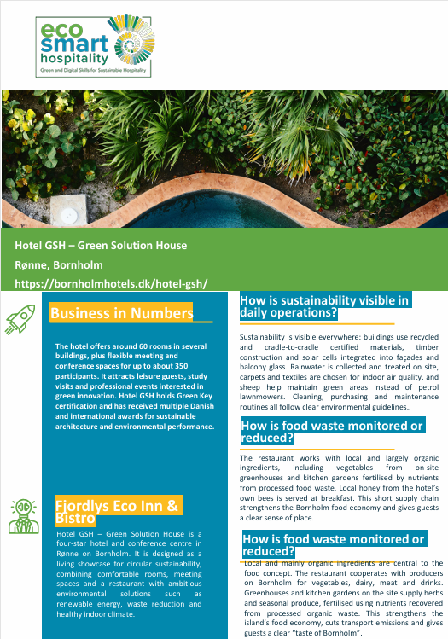
Hotel GSH
Hotel GSH, döngüsel ekonominin atık azaltmanın ötesine geçerek yenilenebilir konaklama hizmetlerine yönelik daha geniş bir yaklaşıma nasıl dönüşebileceğini göstermektedir. Otel, yapı malzemeleri, yağmur suyu toplama, tesis içinde gıda üretimi, kaynak geri kazanım sistemleri ve uzun vadeli çevre planlaması yoluyla döngüsel tasarım ilkelerini entegre etmektedir.
Döngüsellik, hem işletme faaliyetlerinde hem de konuk deneyiminde göze çarpmaktadır. Kaynaklar, su, malzeme, gıda üretimi, enerji ve bakım kararlarının birbirini desteklediği, birbirine bağlı sistemlerin bir parçası olarak yönetilmektedir. Sonuç, değerin korunmasına, kaynak üzerindeki baskının azaltılmasına ve zaman içinde çevresel performansın güçlendirilmesine odaklanan bir konaklama modelidir. Bu örnek, döngüsel ekonominin sadece atıkları daha etkili bir şekilde yönetmekten ibaret olmadığını göstermektedir. Döngüsel ekonomi, daha sağlıklı çevresel sonuçları desteklerken kaynakları mümkün olduğunca uzun süre verimli tutan sistemler tasarlamaktır.
Önemli Öğrenim: En güçlü döngüsel sistemler, değeri korumak, kaynakları yenilemek ve atık oluşmadan önce azaltmak üzere tasarlanmıştır.

Slide 37
Sertifikalar, Standartlar ve Güvenilir İddialar
Sertifikalar, iyileştirme sürecine yardımcı olur; ancak asıl temel, gerçek operasyonel değişimdir.
İyi Uygulama
eylemleri düzenlemek için standartları kullanın
kanıtları belgelemek
personeli eğitin
misafirlerle açık bir şekilde iletişim kurun
belirli ve ölçülebilir iddialar kullanın
Kritik Soru:
Etiket gerçek uygulamayı mı destekliyor, yoksa sadece görünüşü mü?
İyi yerleşmiş bir standart örneği: ISO 14001:2015 Çevre yönetim sistemleri - Kullanım kılavuzu ile birlikte gereklilikler. Daha fazla bilgi: https://www.iso.org/home/insights-news/resources/iso-14001-explained.html
Ayrıca bakınız ›
C3 M2
- ·Sürdürülebilirlik için Dijital Pazarlama

Slide 38
Öğrenme Sorusu:
Bu değişikliklerden hangisi:
denemeyi en kolay
ölçülmesi en hızlı olan
personel tarafından en iyi görülen
misafirler için en görünür olan
Konaklama Sektörü Örnekleri (I/II)
⁰¹
⁰³
Örnek A: Keten Kumaşların Yeniden Kullanımı
Yıpranmış tekstil ürünleri, kurum içi kullanım için yeniden değerlendirilir.
Örnek C: Yeniden Doldurulabilir Konuk Ürünleri
Dağıtıcılar, ambalaj ve değiştirme atıklarını azaltır.
Örnek B: Sıfır Atık Menü Tasarımı
Malzemeler, yemeklerde daha verimli kullanılmak üzere seçilir ve birleştirilir.
Örnek D: Düşük Akışlı Su Sistemleri
Küçük teknik değişiklikler, uzun vadede kaynak kullanımını azaltır.
⁰²
⁰⁴

Slide 39
Konaklama Sektörü Örnekleri (II/II)
Şimdi her bir müdahaleyi şu kriterlere göre değerlendirin:
Etki
Maliyet
Uygulama kolaylığı
Personel kabulü
Görünür sonuçların hızı
⁰¹
⁰³
Örnek A: Keten Kumaşların Yeniden Kullanımı
Yıpranmış tekstil ürünleri, kurum içi kullanım için yeniden değerlendirilir.
Örnek C: Yeniden Doldurulabilir Konuk Ürünleri
Dağıtıcılar, ambalaj ve değiştirme atıklarını azaltır.
Durum B: Sıfır Atık Menü Tasarımı
Malzemeler, yemeklerde daha verimli kullanılmak üzere seçilir ve birleştirilir.
Örnek D: Düşük Akışlı Su Sistemleri
Küçük teknik değişiklikler, uzun vadede kaynak kullanımını azaltır.
⁰²
⁰⁴

Slide 40
Düşünme ve Tartışma
Tartışma Konusu
Neden bazı iyi döngüsel fikirler uygulamada başarısız olur?
Bir sonraki döngüsel fikrinizin başarısız olmasını önlemek için nasıl bir yaklaşım benimsersiniz?

Slide 41
⁰¹
⁰⁴
Döngüsel müdahaleler önleme ve yeniden tasarımla başlamalıdır.
İyi bir döngüsel uygulama, çevresel mantığı operasyonel gerçekçilikle birleştirir.
⁰²
Onarım, yeniden kullanım, yeniden doldurma ve yenileme, değerin korunmasına yardımcı olur.
⁰³
Gıda, su, tedarik ve ürün ömrü, döngüselliğin ele aldığı konulardır.
Önemli Noktalar
Döngüsellik, hem kaynak kullanımını hem de karar kalitesini iyileştirdiğinde en iyi şekilde işler.

Slide 42
Kaynak Verimliliğini ve Değeri Ölçmek
Döngüsel fikirlerden gözle görülür performansa
Konaklama sektöründeki KOBİ'lerin basit göstergeleri kullanarak döngüselliği nasıl izleyebileceklerini, seçenekleri nasıl karşılaştırabileceklerini ve değişim için iş gerekçesini nasıl oluşturabileceklerini göstermek.
04

Slide 43

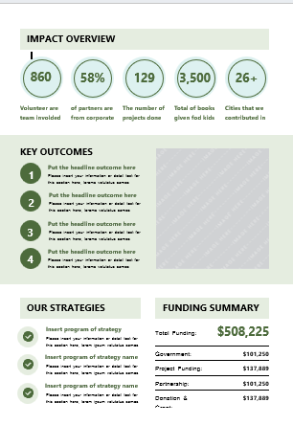
Ölçüm Neden Önemlidir?
Döngüselliği ölçmek, iyi niyeti
bir yönetim uygulamasına dönüştürür.
Ölçüm, ekiplere yardımcı olur:
gizli israfı görmelerine
mevcut ve iyileştirilmiş uygulamaları karşılaştırmak
maliyet tasarrufu fırsatlarını belirlemek
yatırım kararlarını gerekçelendirmek
yöneticilere, personele ve misafirlere ilerlemeyi göstermek
KOBİ Gerçeği:
Daha iyi kararlar almak için genellikle basit bir takip yeterlidir.
Ayrıca bakınız ›
C2 M2
- Konaklama Sektöründe Veri Analitiği

Slide 44
Konaklama ve ağırlama sektöründeki KOBİ'ler için basit döngüsellik KPI'ları
Dolu oda başına çamaşır yükü
Konaklama başına kullanılan banyo malzemeleri
Onarım ve değiştirme oranı
Teslimat başına ambalaj birimi
01
02
03
04
05
06
07
08
Kişi başına gıda israfı
Yüksek talep gören alanlarda su kullanımı
Yeniden doldurma/toplu alımların payı
Teslimat başına ambalaj birimi
Pratik İpucu: Ekiplerin gerçekten kaydedip gözden geçirebileceği az sayıda gösterge seçin.
Ayrıca bakınız ›
C2 M2
- Konaklama Sektöründe Veri Analitiği

Slide 45

KPI Odak Noktası: Kişi Başına Gıda İsrafı
Gıda israfını görünür kılmanın pratik yollarından biri, bunu faaliyetlerle ilişkilendirmektir.
Temel Mantık
Kişi Başına Gıda İsrafı = bir servisten veya günden kaynaklanan toplam gıda israfı ÷ servis edilen kişi sayısı
Bu, ekiplere şu konularda yardımcı olur:
hizmetleri adil bir şekilde karşılaştırmak
zaman içindeki gelişmeleri takip etmek
tahminlerin, büfe yeniden tasarımının veya parti değişikliklerinin işe yarayıp yaramadığını test etmek
israfın azaltılmasını operasyonel kararlarla ilişkilendirmek
Önemli Ders:
Bir oran, tek başına atık toplamından genellikle daha yararlıdır.
Daha Fazla Okuma: UNEP’in Gıda Atığı Endeksi 2024, ölçümün etkili gıda atığı azaltımının temeli olduğunu vurgulamaktadır. https://www.unep.org/resources/publication/food-waste-index-report-2024

Slide 46

Basit Bir Döngüsellik Gösterge Tablosu Oluşturma
Akıllı bir konaklama panosu şunları takip edebilir:
kişi başına gıda israfı
dolu oda başına çamaşır yükü
konuk odası olanaklarının kullanımı
alınan ambalaj birimleri
tamamlanan onarımlar
tespit edilen ve giderilen sızıntılar
yeniden doldurulabilir/toplu ambalajlı satın alımların payı
İnceleme Sıklığı:
günlük: operasyonel istisnalar
haftalık: eğilimler
aylık: kararlar ve öncelikler
Önemli Ders:
Kullanışlı bir gösterge paneli kısa, görünür ve düzenli olarak tartışılır.
Ayrıca bakınız ›
C2 M21
- Konaklama Sektöründe Yapay Zeka

Slide 47
Doğrudan Maliyet, Gizli Maliyet ve Kalıcı Değer
⁰¹
Doğrudan Maliyet
satın alma fiyatı
kamu hizmetleri
bertaraf ücretleri
Döngüsel kararlar hem çevresel hem de finansaldır — maliyeti çeşitli şekillerde etkiler.
depolama basıncı
kırılma
fazla sipariş
personel zamanı
bozulma
sık sık değiştirme
⁰²
Gizli Maliyet
Takımlar, atıkların ortadan kaldırılmasının yanı sıra değerin de korunduğunu gördüklerinde döngüsellik artar.
⁰³
Korunan Değer
daha uzun ürün ömrü
daha düşük satın alma hacmi
daha az tek kullanımlık ürün
daha az atık yönetimi
daha sıkı süreç disiplini
Ayrıca bakınız ›
C2 M2
- Konaklama Sektöründe Veri Analitiği

Slide 48
Tek Seferlik Eylemden Yönetim Sistemine
Tek seferlik bir müdahale de faydalıdır.
Tekrarlanabilir bir yönetim sistemi
daha etkilidir.
Daha güçlü bir döngüsellik yaklaşımı şunları içerir:
net sorumluluklar
belgelenmiş rutinler
personel farkındalığı ve eğitimi
basit göstergeler
gözden geçirme toplantıları
düzeltici eylem
sürekli iyileştirme
Amaç, tek bir kampanyanın ötesinde kalıcı olacak şekilde tasarlanmış, daha iyi bir işletim sistemidir.
İyileştir
⁰⁴
⁰¹
Plan
Yönetim
Döngüsü
⁰²
Uygulama
Gözden Geçirme
⁰³
Ayrıca bakınız ›
C3 M1
- Yeşil ve Dijital Değişime Öncülük Etmek

Slide 49
Yansıma Etkinliği: Göstergelerinizi Seçin
^{Seç ve Tercih Et:}
⁰¹
Bir departman seçin ve başlangıçta kullanacağınız üç göstergeyi belirleyin.
Her gösterge için şunları belirleyin:
⁰²
ne ölçülecek
nasıl ölçülecek
sorumlu kişi
ne sıklıkla gözden geçirilecek
ne tür önlemler alınabilir
⁰³
^{Çıktı}
Bir konaklama birimi için tek sayfalık mini izleme planı.

Slide 50
⁰¹
⁰⁴
Döngüsellik, ölçüldüğünde daha da güçlenir.
Uzun vadeli ilerleme, rutinlere, rollere ve düzenli gözden geçirmelere bağlıdır.
⁰²
KOBİ'ler için basit KPI'lar genellikle yeterlidir – özellikle başlangıçta.
⁰³
Önemli Noktalar
Ekipler bunu nasıl takip edeceklerini öğrendiklerinde döngüsel değer görünür hale gelir.
Kişi başına gıda israfı gibi oranlar, sadece toplam rakamlardan daha net bir şekilde eğilimleri ortaya çıkarabilir.

Slide 51
Uygulamalı Çalışma: Döngüsel Fırsat Planı Oluşturma
Gerçek bir konaklama iş akışında analizi eyleme dönüştürme
Bir birimi denetleyerek, döngüsel fırsatları belirleyerek, eylemleri önceliklendirerek ve değişim için çevresel ve ticari gerekçeleri sunarak modülü uygulamak.
05

Slide 52

Uygulamalı Çalışma Özeti
Bir Birim veya Süreç Seçin:
kahvaltı
büfe odası
Olanaklar
temizlik arabası sistemi
çarşaf yönetimi bar hizmeti
bakım depoları
tedarikçi teslimatları
Göreviniz:
mevcut akışı haritalandırmak
israf ve değer kaybı noktalarını belirlemek
3 döngüsel iyileştirme önerisi sunmak
1 hızlı sonuç ve 1 stratejik değişiklik seçin
ilerlemeyi değerlendirmek için 2 gösterge tanımlayın
Çıktı:
Yönetim veya ekip tartışması için kısa bir döngüsel fırsat planı.

Slide 53
Mevcut Zorluklar
Uygulama Örneği: Kahvaltı Büfesinin Yeniden Tasarımı
⁰¹
servis saatlerinin sonlarında aşırı üretim
büyük teşhir miktarları
tekrar tekrar kesilen atıklar
yenilebilir fazlalıkların belirsiz kullanımı
artıkların zayıf takibi
Gerçek bir konaklama sektörü örneği: Winnow, Lizbon Marriott Oteli'nin daha net atık verilerini operasyonel değişikliklerle birleştirmesinin ardından dokuz ayda gıda atığını %50 oranında azalttığını bildiriyor.
Döngüsel Yeniden Tasarım
⁰²
talebin zirve yaptığı dönemlerden sonra daha küçük yeniden doldurma kapları
günlük modele göre daha sıkı tahmin
malzemelerin daha fazla çapraz kullanımı
yenilebilir artıkları ve kaçınılmaz atıkları daha net bir şekilde ayırma
servis edilen porsiyon sayısına bağlı günlük gıda atığı incelemesi
⁰³
Beklenen Kazançlar
Daha Fazla Bilgi: https://www.winnowsolutions.com/lisbon-marriott-cuts-food-waste-by-50-with-winnows-ai-system
daha az israf
daha az satın alma baskısı
daha iyi stok kontrolü
daha net yönetim kararları

Slide 54


İş ve Çevresel Durumun Sunumu
Güçlü bir döngüsel teklif
şunları açıklamalıdır:
mevcut sorunu
değerin nerede kaybedildiğini
önerilen müdahale
çevresel fayda
işletme veya mali fayda
muhtemel personel engelleri
ilerlemenin nasıl ölçüleceği
Operasyonel Değer
Çevresel Değer
Döngüsellik bir süreç, maliyet, dayanıklılık ve çevresel bir argümandır.
Ayrıca bakınız ›
C3 M2
- ·Sürdürülebilirlik için Dijital Pazarlama

Slide 55
Değerlendirme Görevi ve Puanlama Ölçeği
Döngüsel fırsat önerinizi gösteren 3–5 slaytlık kısa bir sunum veya tek sayfalık bir eylem planı hazırlayın.
Mevcut sürecin net bir şekilde anlaşılması
>
Atık veya kaynak kaybı noktalarının doğru bir şekilde belirlenmesi
>
Gerçekçi döngüsel müdahaleler
>
Takip için pratik göstergeler
>
Net
iş ve çevre gerekçeleri
>
Profesyonel iletişim ve uygulanabilirlik
Genişletme seçeneği: Bir değişikliği pilot olarak uygulayın ve ilk sonuçları raporlayın.

Slide 56
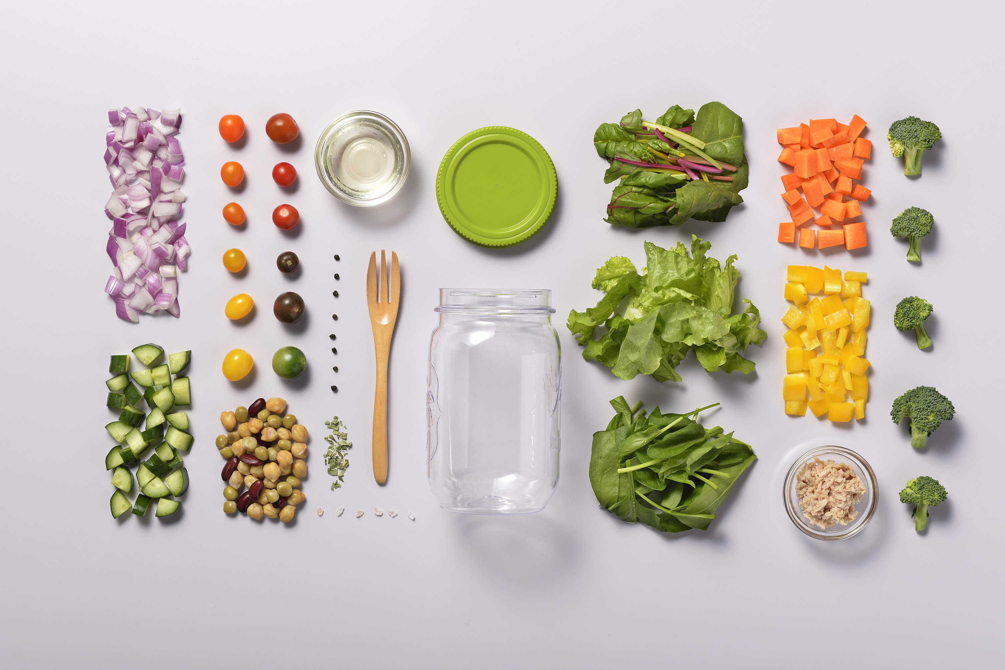
C1 M2 · Vaka çalışması paketi
Tam vaka çalışmalarını indirin
Bu modülde yer alan her işletme için ayrıntılı bir vaka çalışması bulunmaktadır. Her birini açmak için aşağıdaki bağlantıları kullanın.
Crolly Distillery – İrlanda
Udaras Yeşil Denetim; ısı geri kazanımı, biyokütle, güneş enerjisi; atık tahılların yeniden kullanımı; ziyaretçi deneyimi.
Tam vaka çalışmasını indirin · {{CASE_URL_CROLLY}}
Kar Tanesi Butik Otel - Türkiye (BUU)
Oda başına standartlaştırılmış su ve enerji prosedürleri; yerel tedarik; kompost ve yeniden kullanım akışları.
Tam vaka çalışmasını indirin · {{CASE_URL_KARTANESI}}
Hotel GSH (Green Solution House) – Bornholm, Danimarka (EUEI)
Hotel Luise – Erlangen, Almanya (TVW)
Geri dönüşümlü malzemeler, yağmur suyu toplama, tesis içi seralar, bahçe bakımı için koyunlar.
İklim dostu konumlandırma, döngüsel otel odası (Cradle-to-Cradle), 270'den fazla sürdürülebilirlik önlemi.
Tam vaka çalışmasını indirin · {{CASE_URL_GSH}}
Tam vaka çalışmasını indirin · {{CASE_URL_LUISE}}

Slide 57
Katıldığınız için teşekkür ederiz
Bu modülün bilgilerinizi zenginleştirdiğini ve uygulamalarınızı geliştirdiğini umuyoruz.
Akıllı, sürdürülebilir ve insan odaklı konukseverliğe olan bağlılığınız için teşekkür ederiz. Bu içgörüleri işinize yansıtın, etik ve empatiyle liderlik edin ve teknolojinin insanlara özenle hizmet etmesini sağlayın.
www.ecosmartproject.eu

